Slide 1
Муниципальное казенное общеобразовательное учреждение
« Средняя общеобразовательная школа № 9 им.Р.В.Лонкунова»
Школьный эколого-краеведческий лагерь «Сарыал» как эффективный метод экологического воспитания и развития научно-исследовательского интереса у школьников
.
Данилова Татьяна Николаевна,
заместитель директора по ВР
МКОУ «СОШ№9 им.Р.В.Лонкунова»
МО «Мирнинский район»

Slide 2
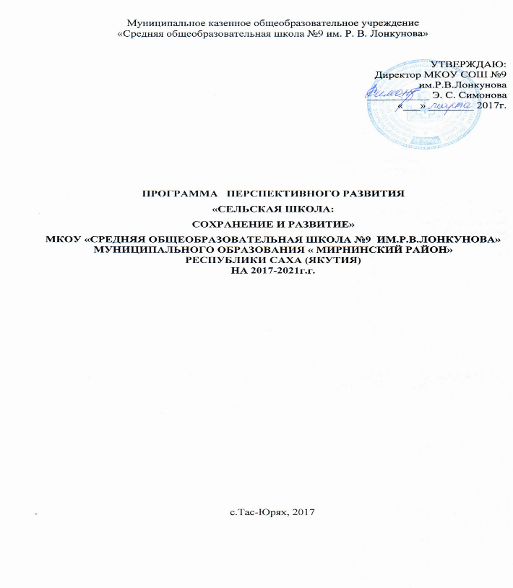
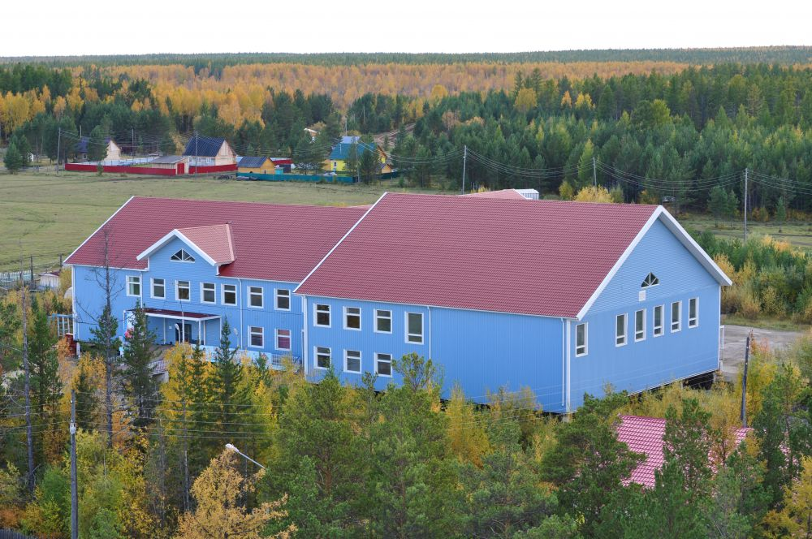
Формирование экологического мировоззрения людей гораздо легче и эффективнее происходит на ранних этапах развития личности, когда закладываются основные представления о природе и обществе. Одной из наиболее эффективных форм экологического образования и воспитания является экологический лагерь.
На основании подпрограммы «Сохраним природу родного края» программы перспективного развития «Сельская школа: сохранение и развитие» вот уже ряд лет каждое лето ведет свою работу эколого-краеведческий лагерь «Сарыал».
Воспитание экологической культуры параллельно с изучением родного края является основополагающей в составлении программы нашего ЭКЛ «Сарыал».

Slide 3
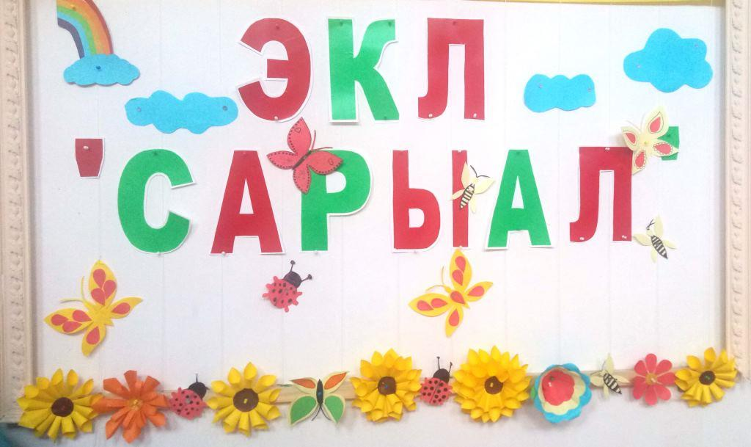
Цель программы ЭКЛ «Сарыал»:
Создание условий для полноценного летнего отдыха детей и одновременного экологического воспитания и формирования у детей глубоких экологических и краеведческих знаний, умений в непосредственном общении с природой, совершенствование умений проведения исследовательской деятельности в условиях природы.

Slide 4
Задачи:
  вовлечение каждого участника смены в трудовую деятельность;
  вовлечение в творческую и исследовательскую деятельности;
  приобщение детей к изучению природы родного края, осознанию связей между человеком и природой, развитие инициативы и самостоятельности;
  формирование ответственного отношения к себе как личности, от которой зависит среда, природа;
  формирование у детей здорового образа жизни;
  развитие интеллектуальных способностей и навыков исследовательской деятельности у детей;
  изучение эколого-санитарной обстановки на территории села.

Slide 5
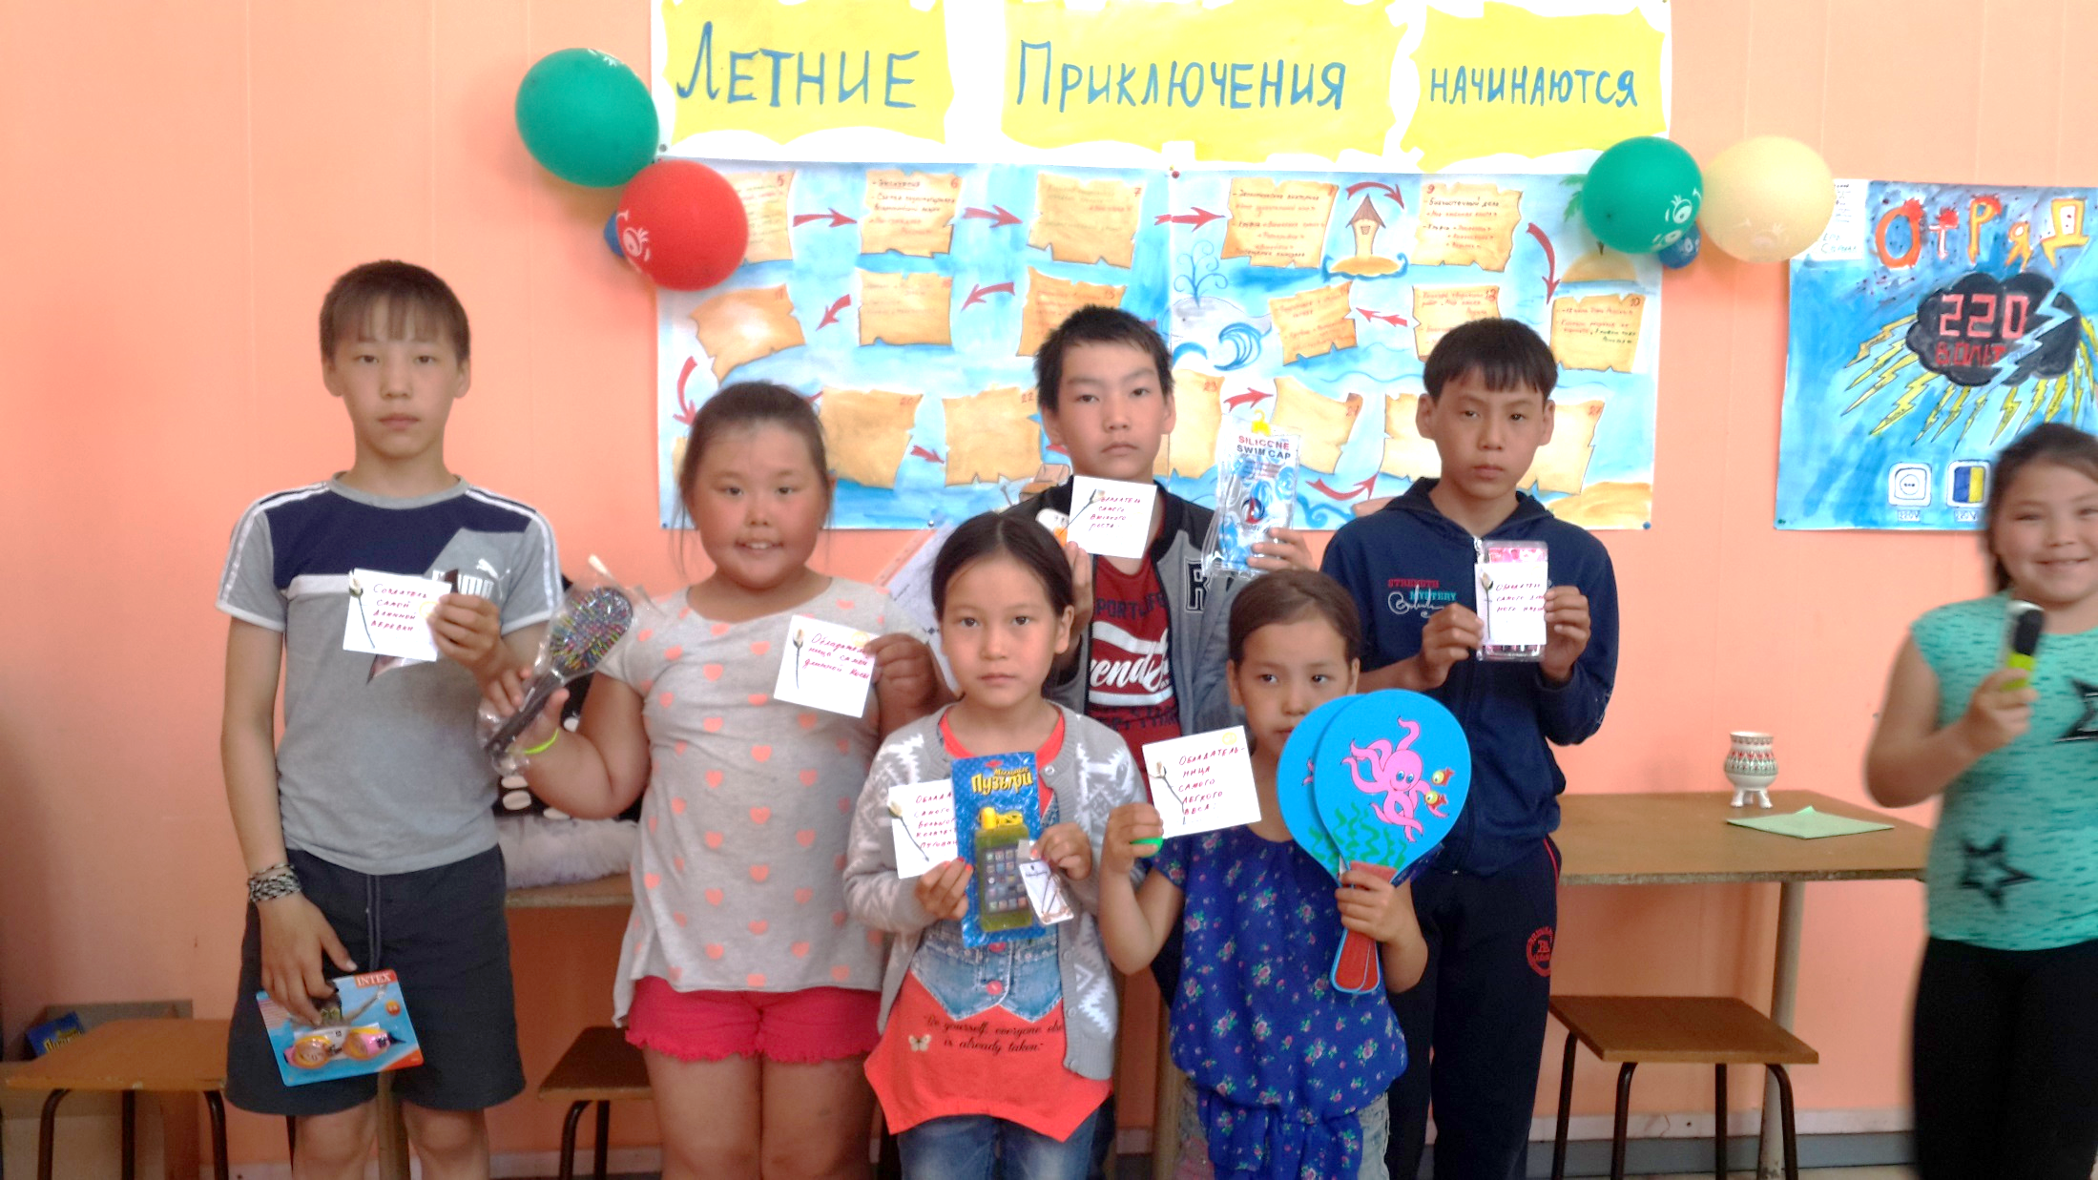
Режим дня
Продолжительность смены – 21 день, программа рассчитана на учащихся 1-8 классов.
Время | Мероприятия
08.30-08.45 | Прием детей
08.45-09.00 | Утренняя зарядка, линейка
09.00-09.30 | Завтрак
09.30-10.30 | Трудовой десант «Школьный двор», работа на приусадебном участке.
10.30-11.30 | Занятия по образовательным программам
11.30-12.30 | Оздоровительные мероприятия, экскурсии
12.30-13.00 | Обед
13.00-14.00 | Развлекательные мероприятия
14.00-14.15 | Полдник
14.15-14.30 | Подведение итогов дня

Slide 6

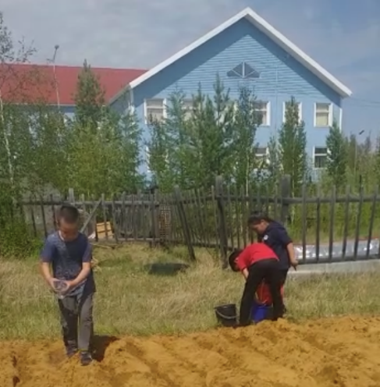
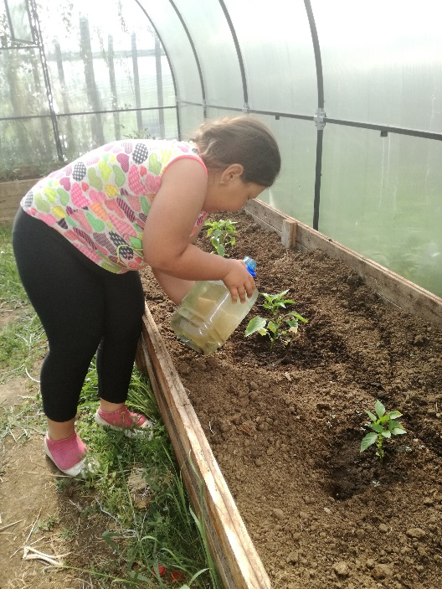
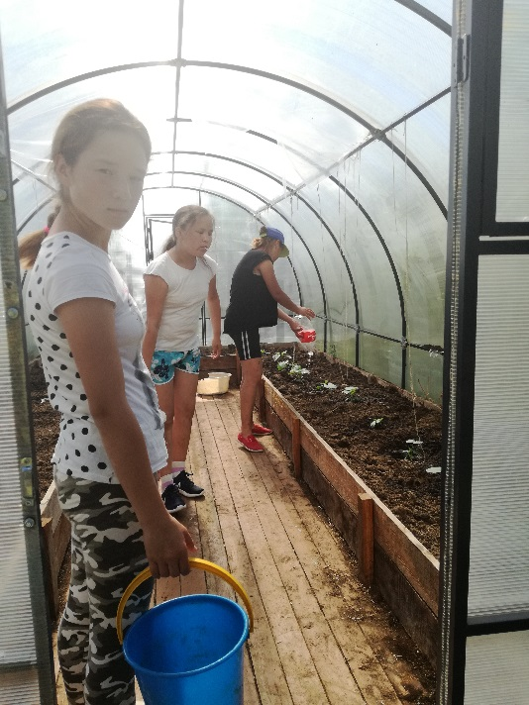
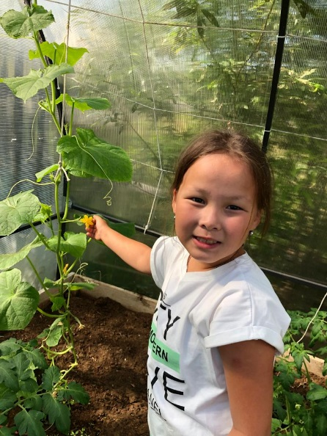
Трудовая деятельность в эколого-краеведческом лагере занимает должное место. Во время работы летнего лагеря выращивают и ухаживают за овощами (огурцы, помидоры, редиска, морковь и др.) на пришкольном участке.

Slide 7
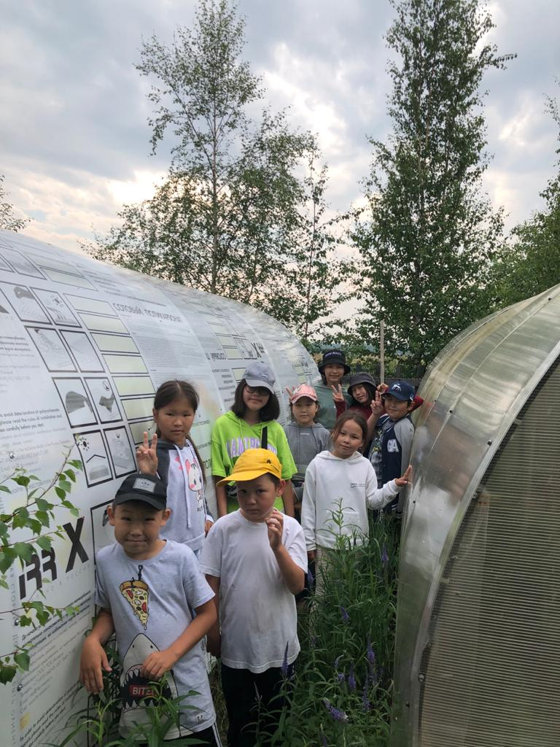
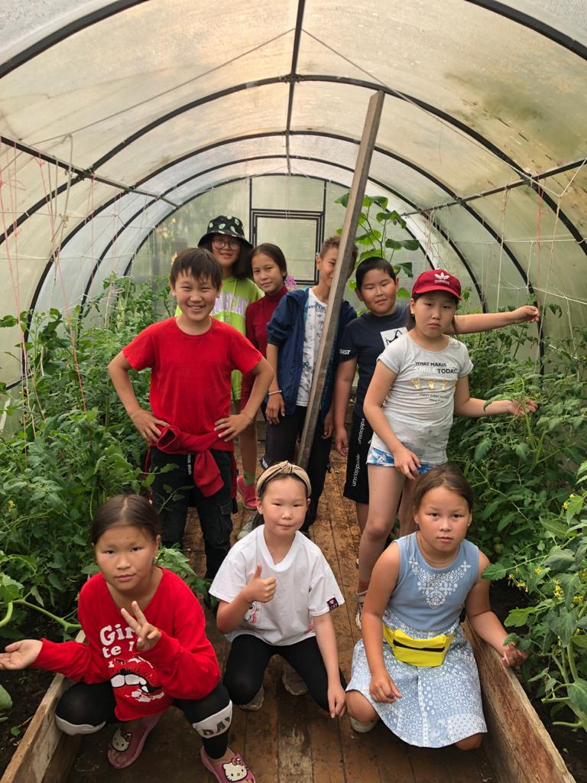
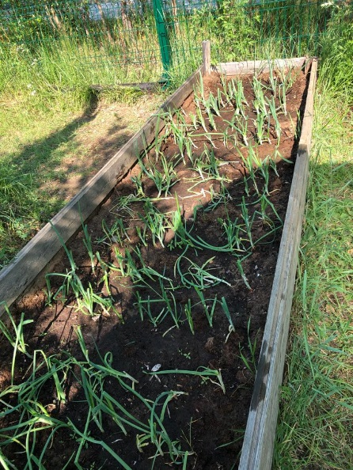
В 2021 году Мирнинский районный Совет депутатов приобрел для школы теплицу из поликарбоната. Благодарим председателя районного совета депутатов Андрея Владимировича Кузнецова.
пр

Slide 8
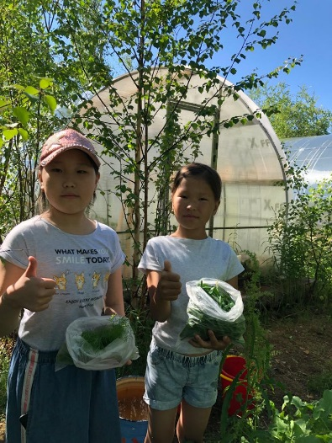
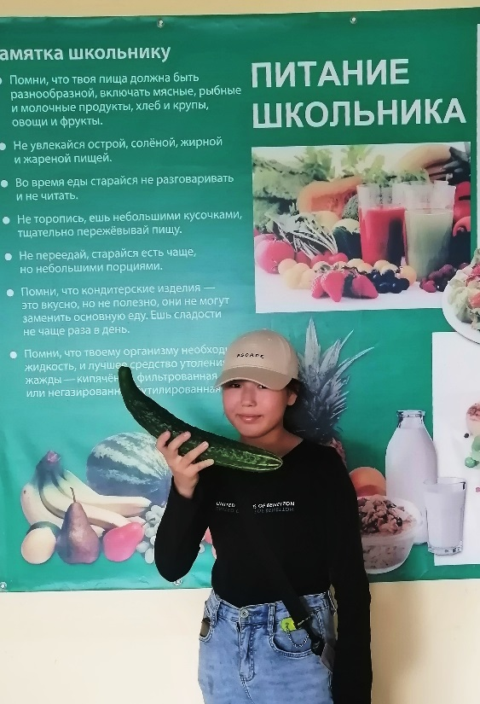
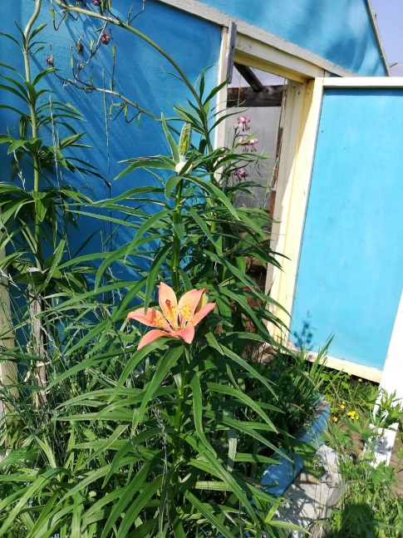
Первый урожай огурцов:
2018г. – 23 июля
2019г. – 12 июля
2020г. – онлайн-лагерь
2021г. – 26 июля

Slide 9
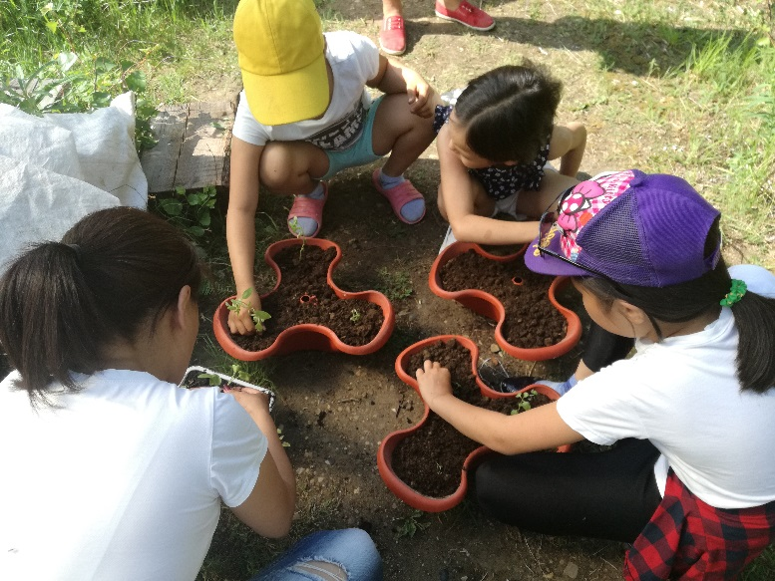
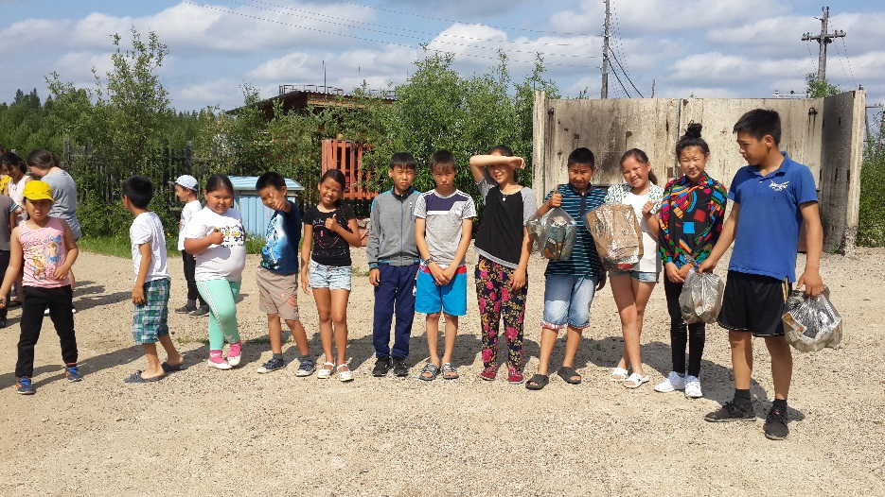
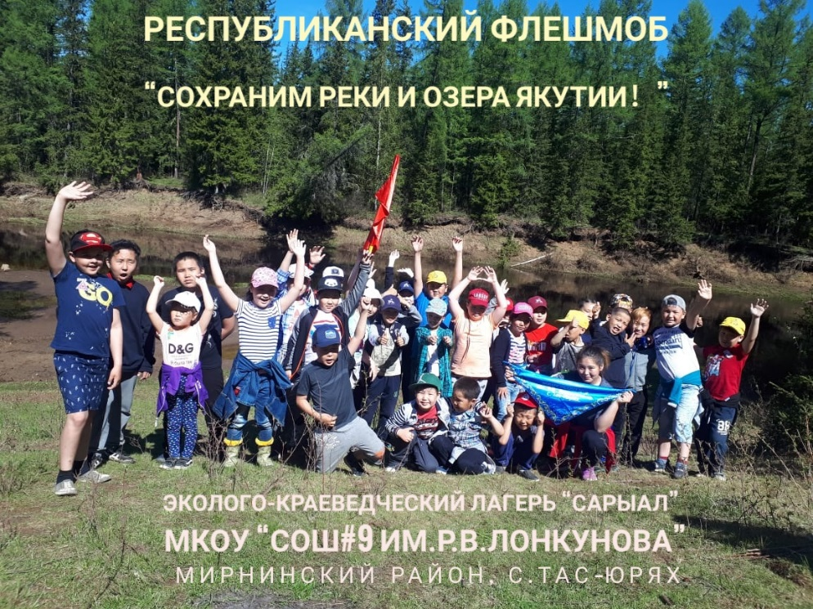
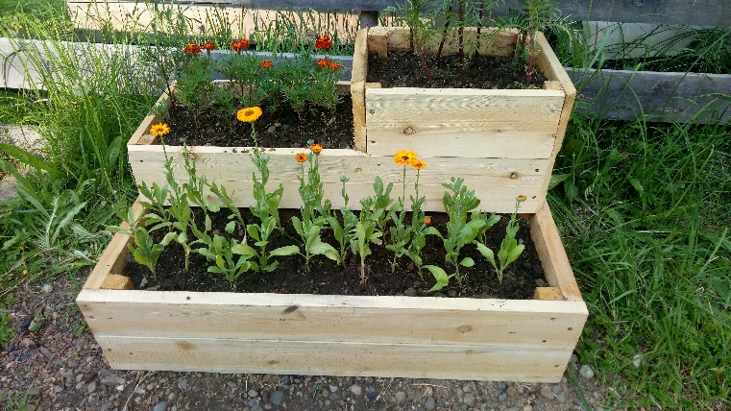
Кроме этой работы все воспитанники занимаются благоустройством села: следят за чистотой и порядком на территории школы, села и берега реки Тас-Юрях.

Slide 10
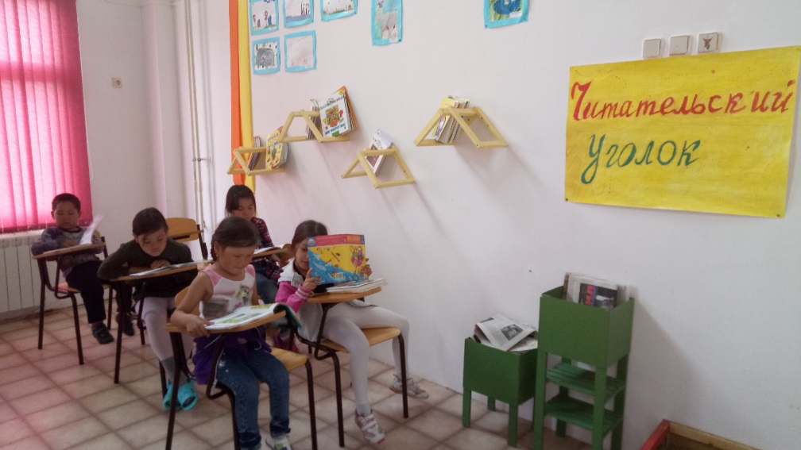
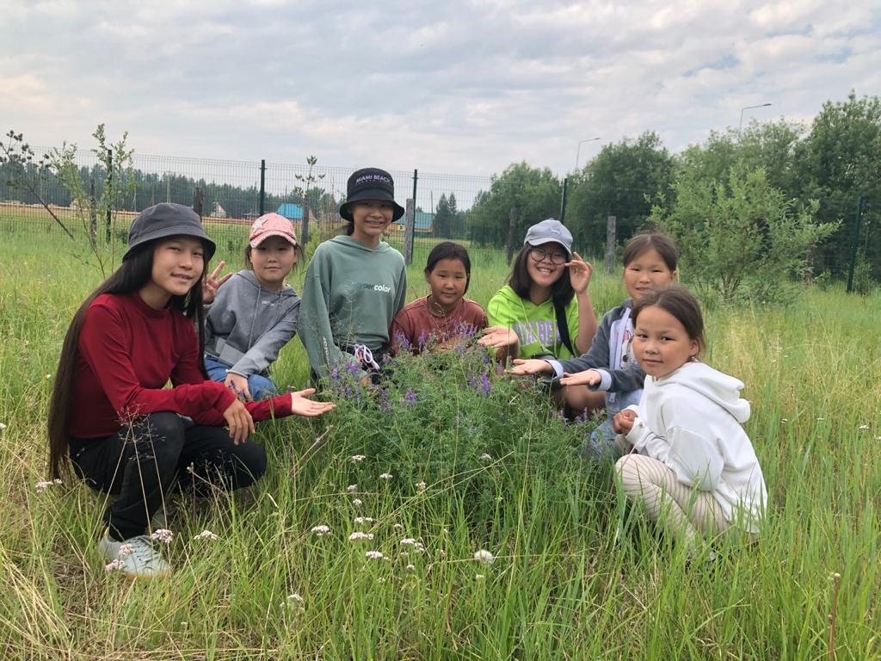
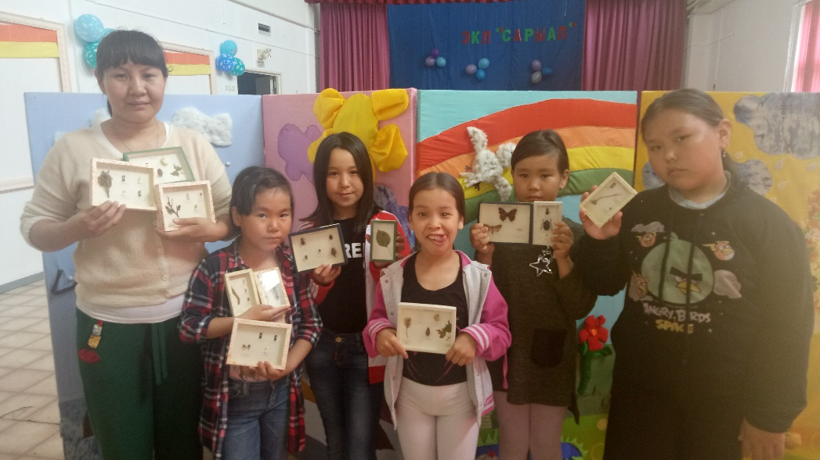
Программа нашего лагеря носит также научно-исследовательский характер. Ежедневно в течение 1 часа проводится тематическое изучение материала образовательной части, которое завершается занятием из практической части (практикум, экскурсия, игра и др.), продолжительностью от 1 до 2 часов, большая часть из которых проводится на открытом воздухе, природе.

Slide 11
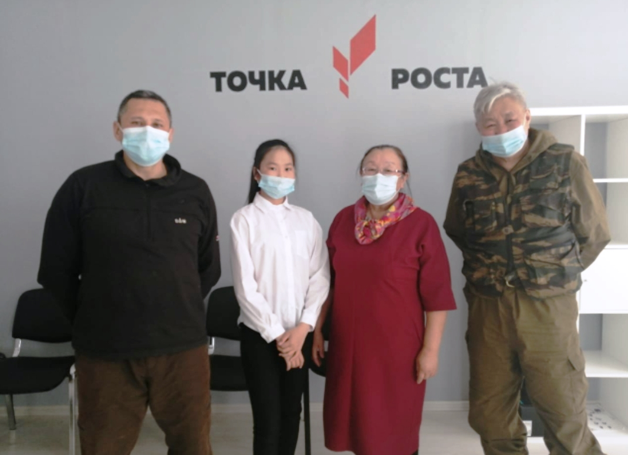
Важным фактором в занятиях нашего лагеря в этом году - это сотрудничество с институтом биологии СО РАН,а именно с д.б.н Исаевым Аркадием Петровичем

Slide 12
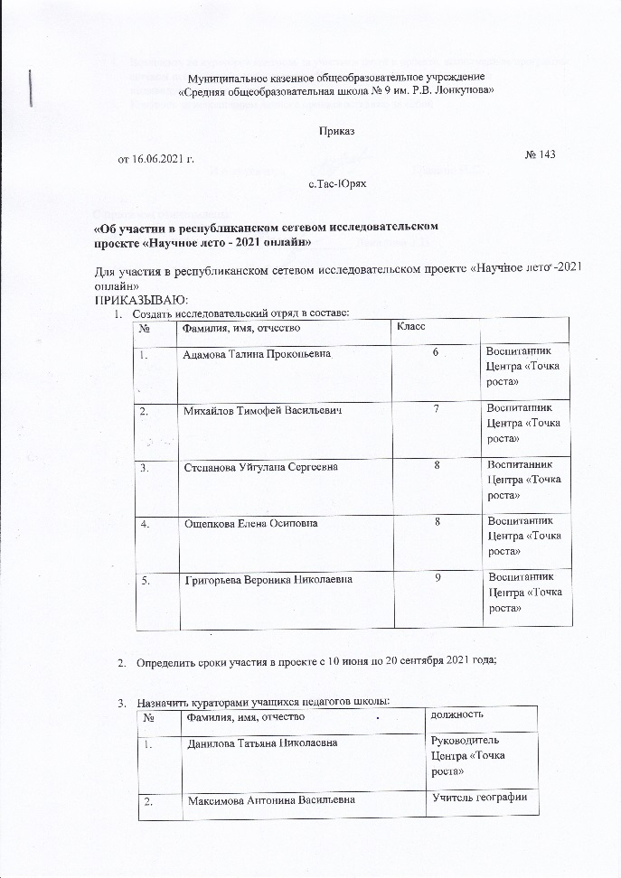
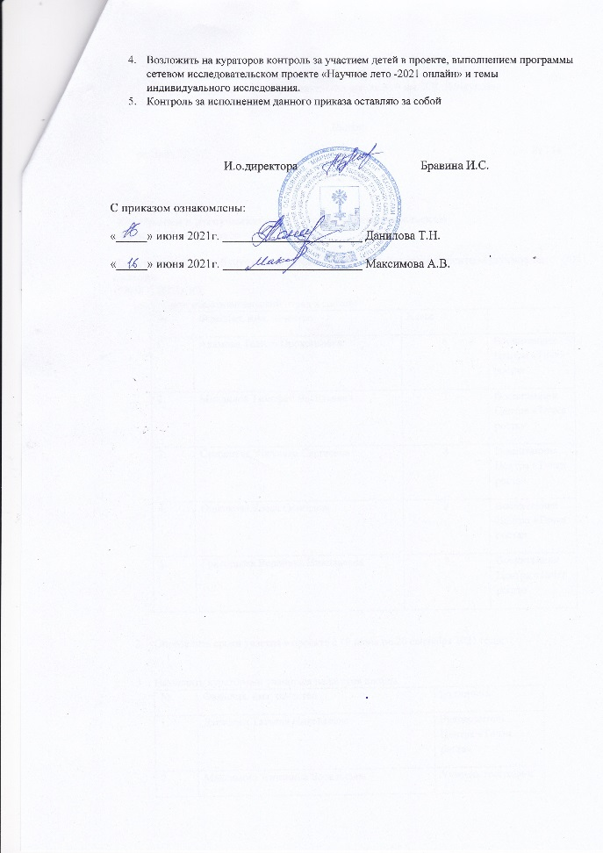


Приказом школы №143 от 16.06.2021г. создан исследовательский отряд в количестве 5 воспитанников ЭКЛ «Сарыал», они принимают участие в республиканском сетевом исследовательском проекте «Научное лето-онлайн 2021»

Slide 13
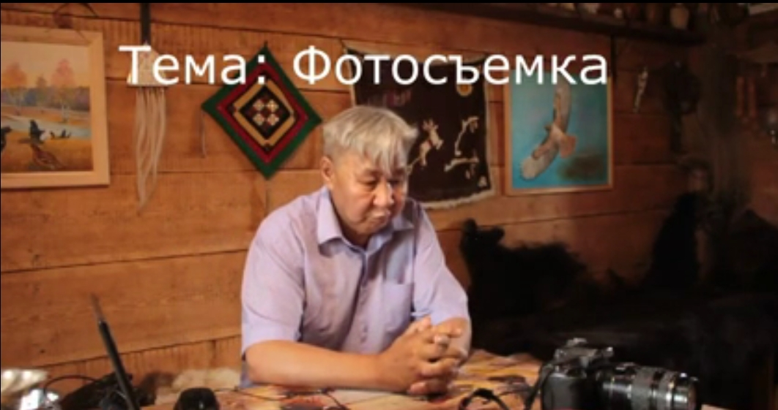
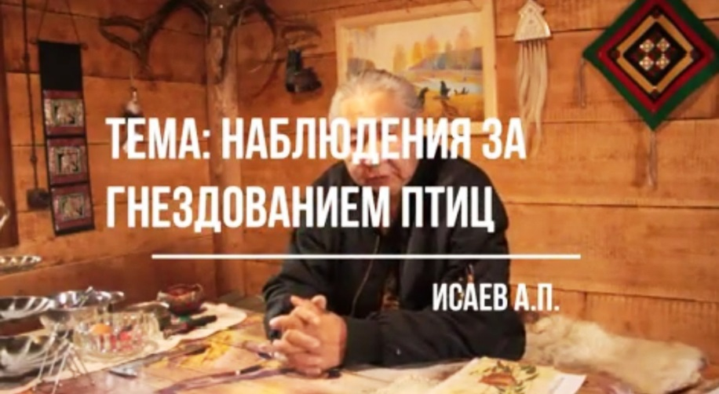
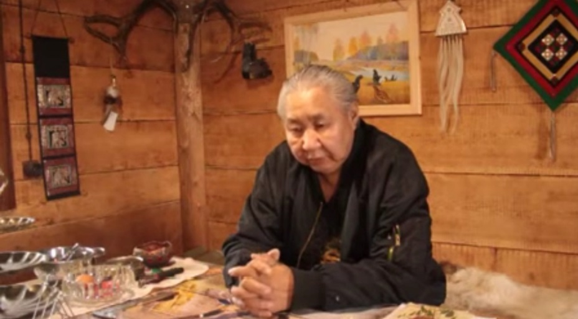
В теоретической части участники проекта прослушали лекции («Наблюдение за гнездованием птиц», «Фотосъемка птиц», теории по орнитологии

Slide 14
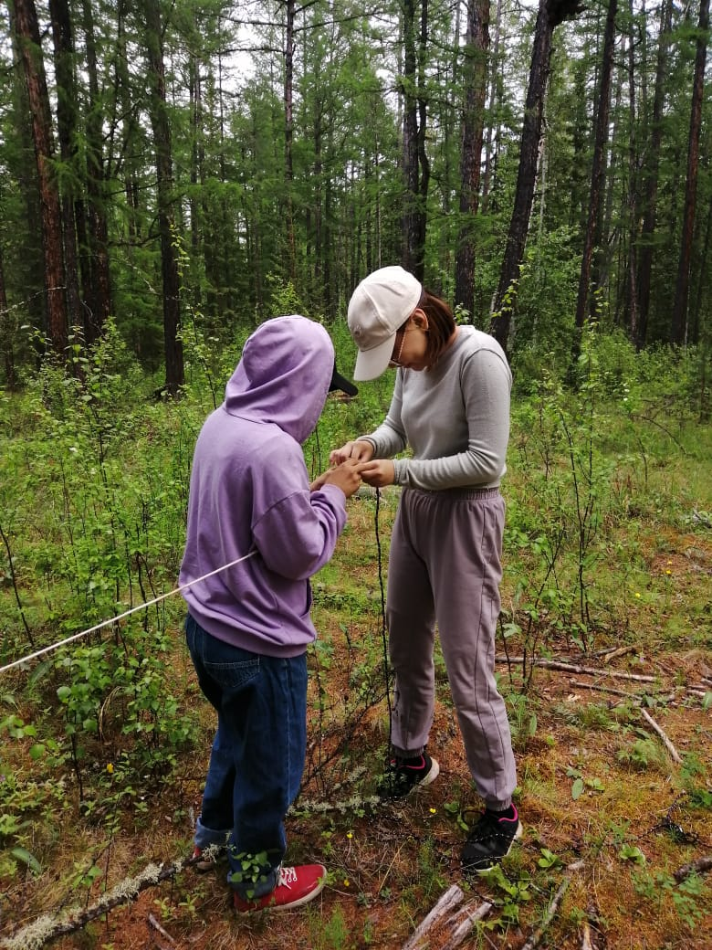
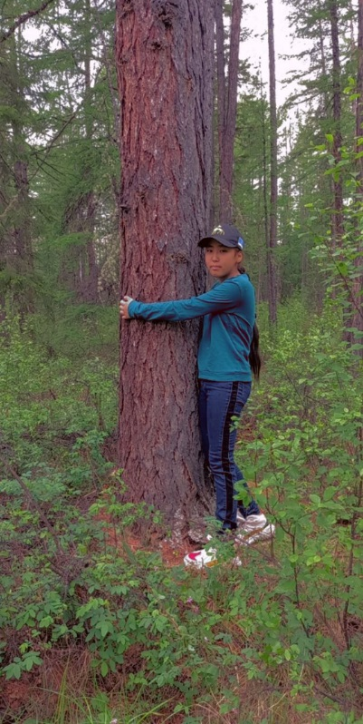
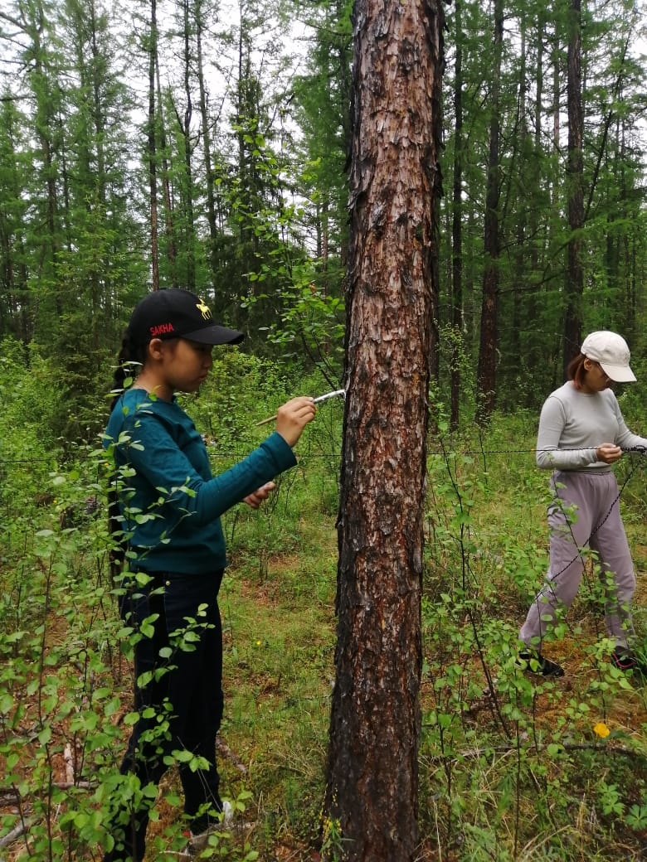
Практическая часть – описание древостоя на пробной площадке (размер площадки 25 на 25 м):
Перечет деревьев всех пород, измерение диаметра деревьев, определение категории состояния

Slide 15
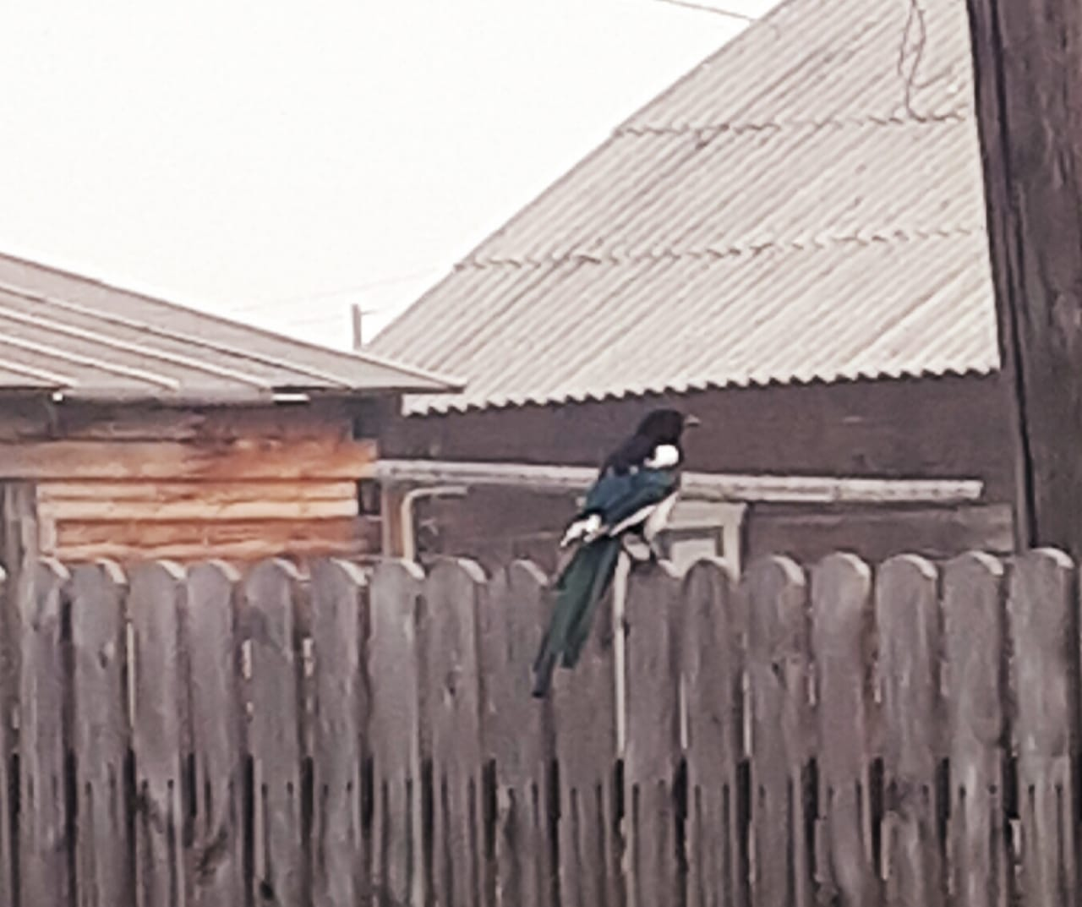
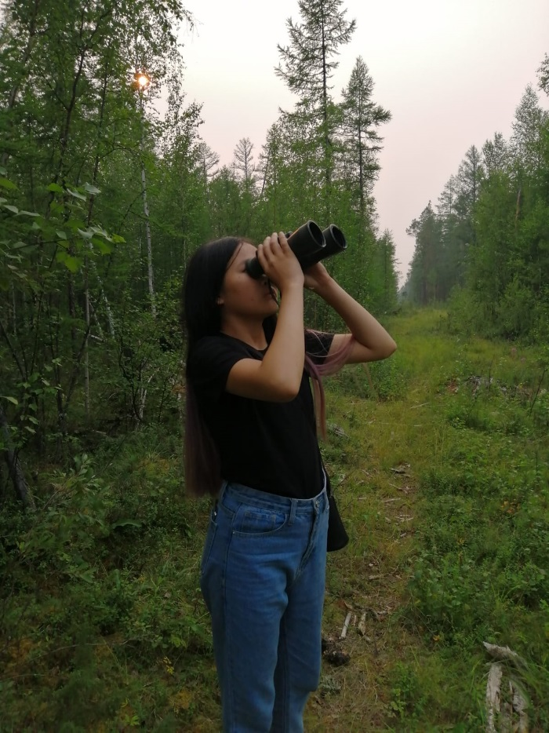
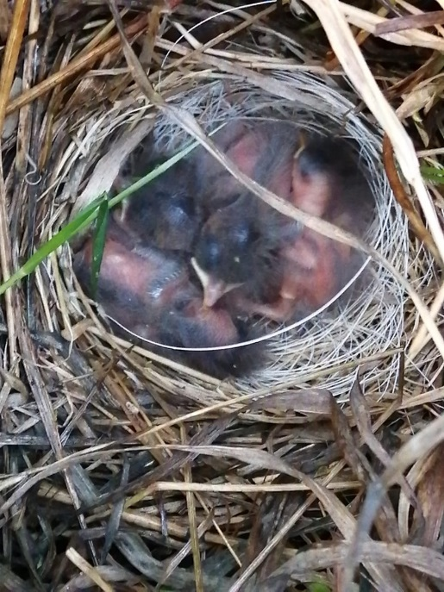
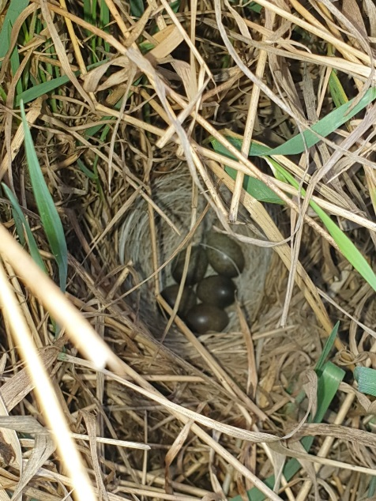
Наблюдение за птицами в окрестностях села (Степанова У., рук.Максимова А.В.)

Slide 16
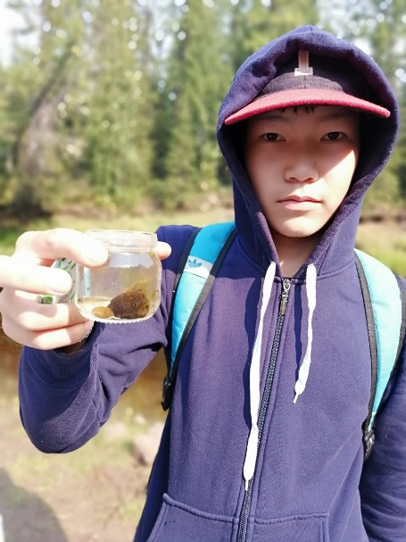
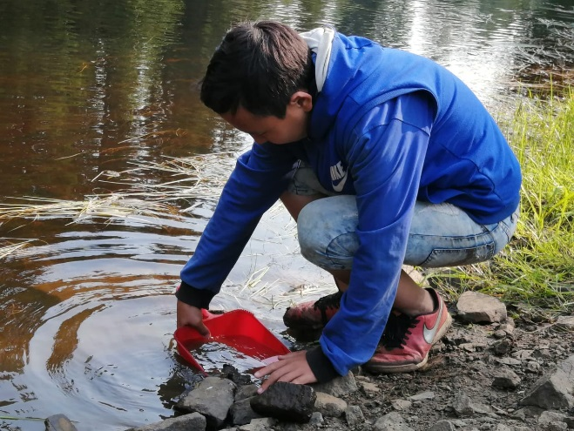
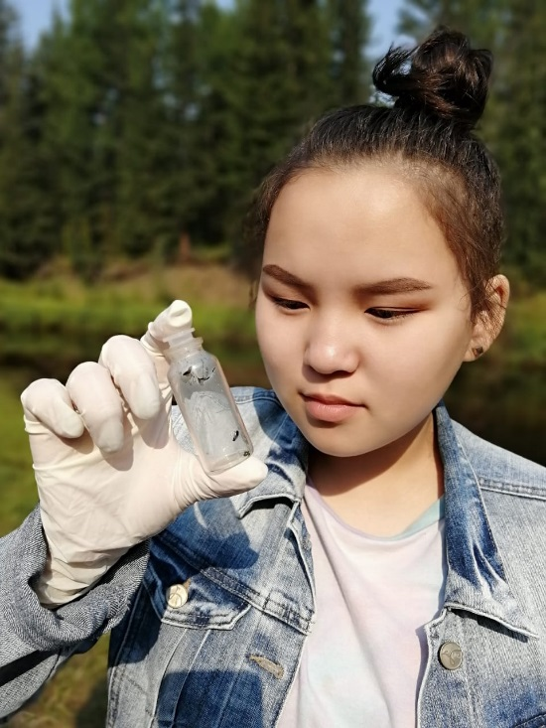
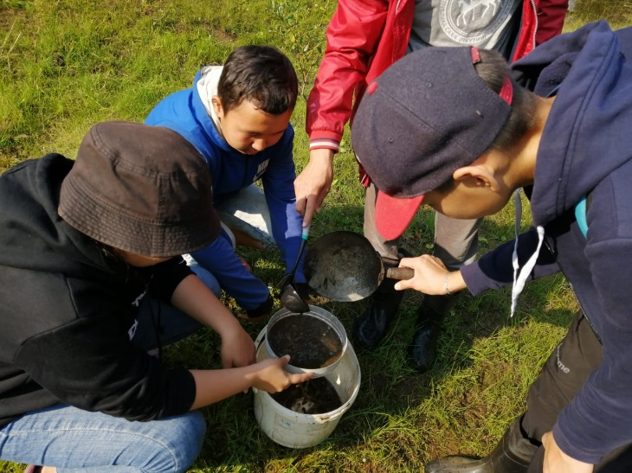
Водный мониторинг реки Тас-Юрях, определение качества воды в полевых условиях

Slide 17
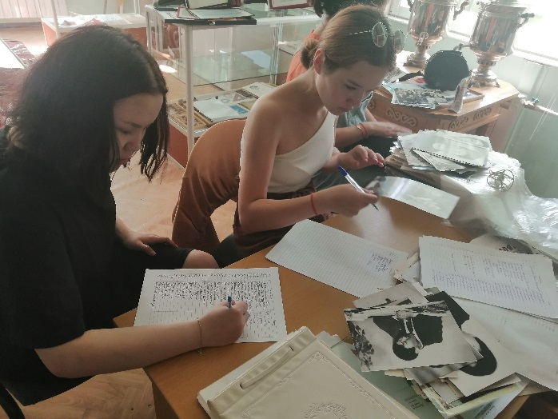
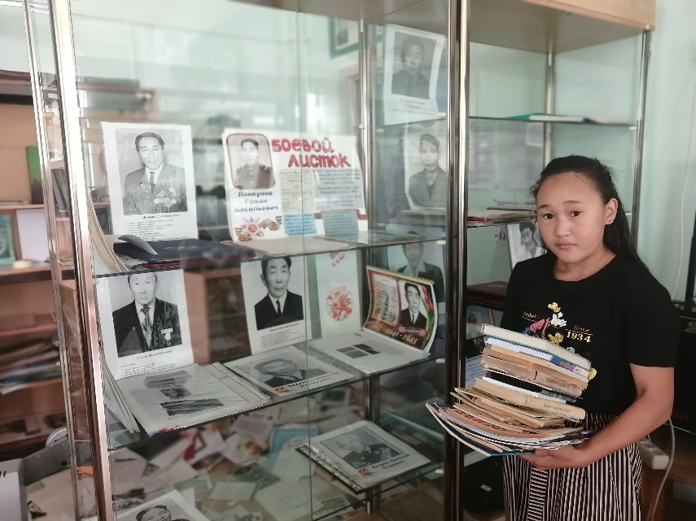
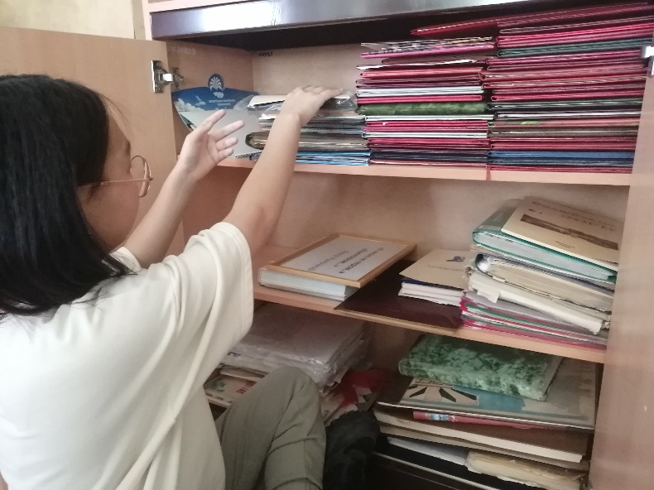
Поисковая, исследовательская работа в школьном историко-краеведческом музее
(«Энциклопедия с.Тас-Юрях: от А до Я» (Григорьева В., Слепцова К., Ефимов А.), «Название улиц моего села» (Петров П.), «Путешествие по моему селу» (Иванов И.)), изучение лекарственных растений (Ыракыева Н., Ощепкова Л.), топонимики МО «Ботуобуйинский наслег (Данилова Л.), отснято более 100 кадров. В августе предполагается на основе снимков и детских рисунков организовать выставку “Живая Природа”.

Slide 18
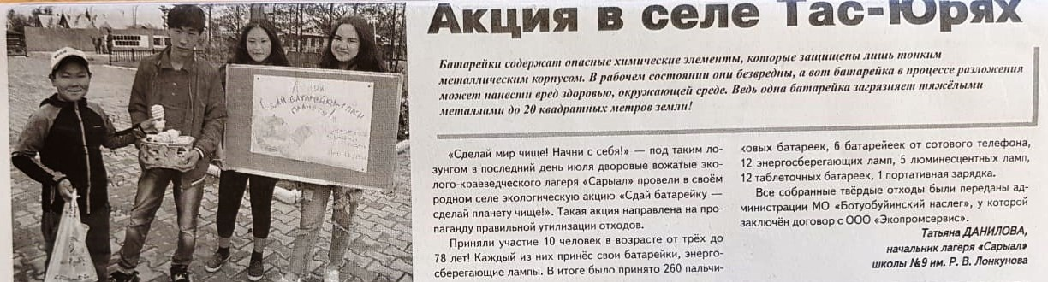
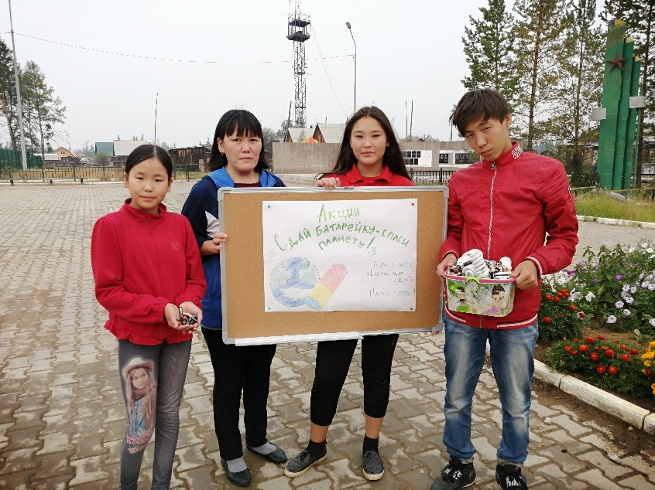
Экологические акции

Slide 19

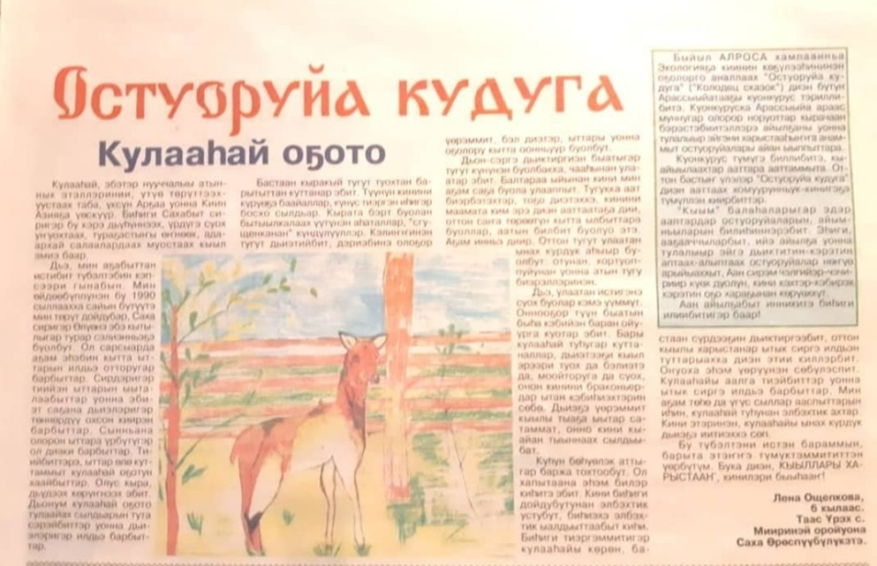
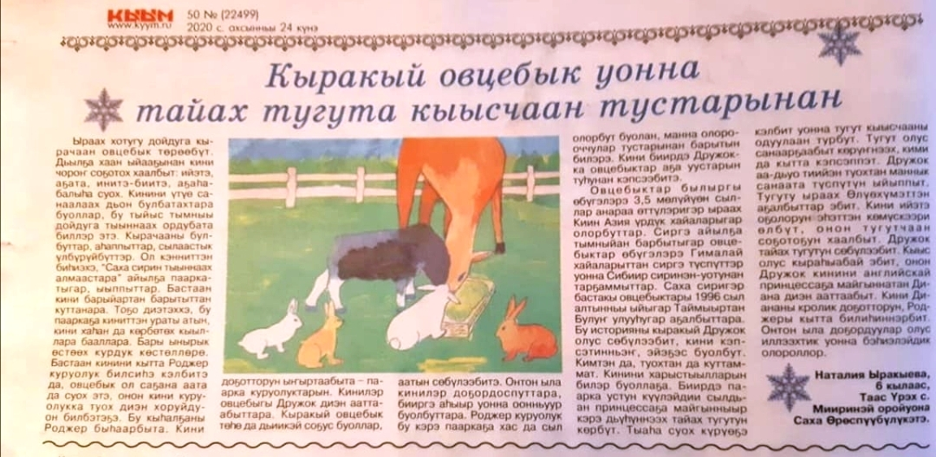
Проба пера
(Ощепкова Л., Ыракыева Н. публиковались в республиканской газете «Кыым», экологические сказки вошли в книгу «Колодец сказок»)

Slide 20


В ЭКЛ «Сарыал» дети получают базовый минимум знаний и умений для проведения самостоятельных небольших научно-исследовательских работ по ботанике, гидробиологии идр.
Как показал 5-летний опыт работы, после лагеря, как правило, около 10% детей продолжают заниматься исследованиями по заинтересовавшим их темам во время лагеря. О чем свидетельствует исследовательские работы, представляемых на школьных, районных, республиканских, Всероссийских научно-практических конференциях.

Slide 21
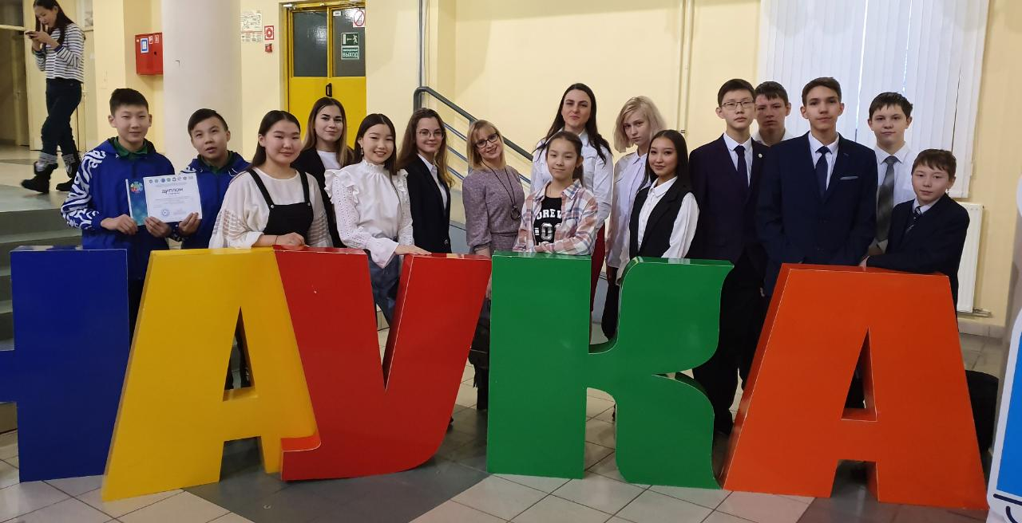
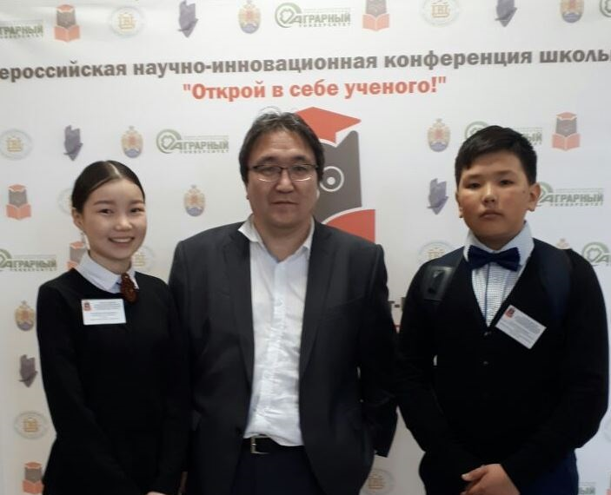
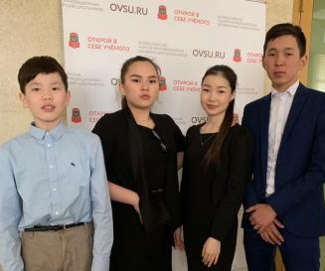
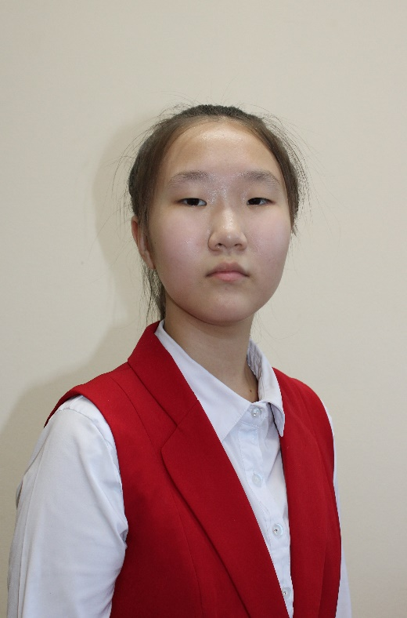

Slide 22
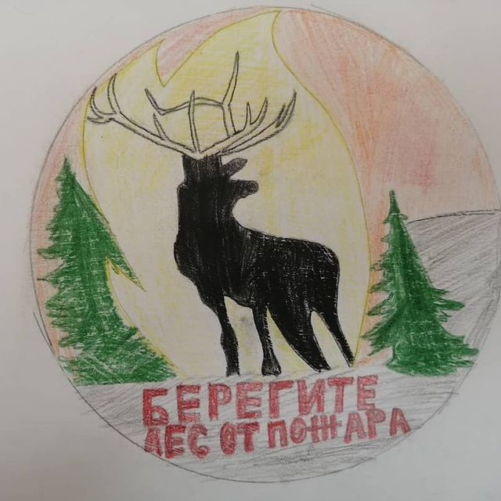





Slide 23

Спасибо за внимание!

